Slide 1
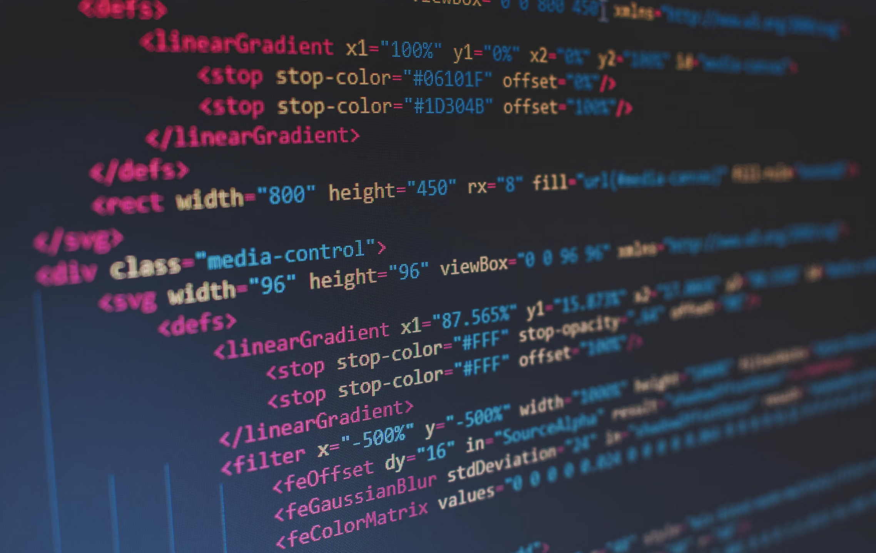

Pengenalan Whitebox
Unit Testing Serta CI/CD
pada Project Python

Slide 2

Whitebox Testing
Whitebox testing, juga dikenal sebagai pengujian kotak putih, adalah salah satu metode pengujian perangkat lunak yang berfokus pada analisis struktur internal perangkat lunak. Dalam pengujian ini, para pengujian memiliki pengetahuan penuh tentang kode sumber, arsitektur, dan logika internal dari perangkat lunak yang sedang diuji. Whitebox testing sering digunakan oleh pengembang perangkat lunak atau tim pengujian internal yang memiliki akses penuh ke kode sumber perangkat lunak. Ini membantu dalam menemukan masalah dan memastikan kualitas perangkat lunak sebelum dirilis ke pengguna akhir.

Slide 3
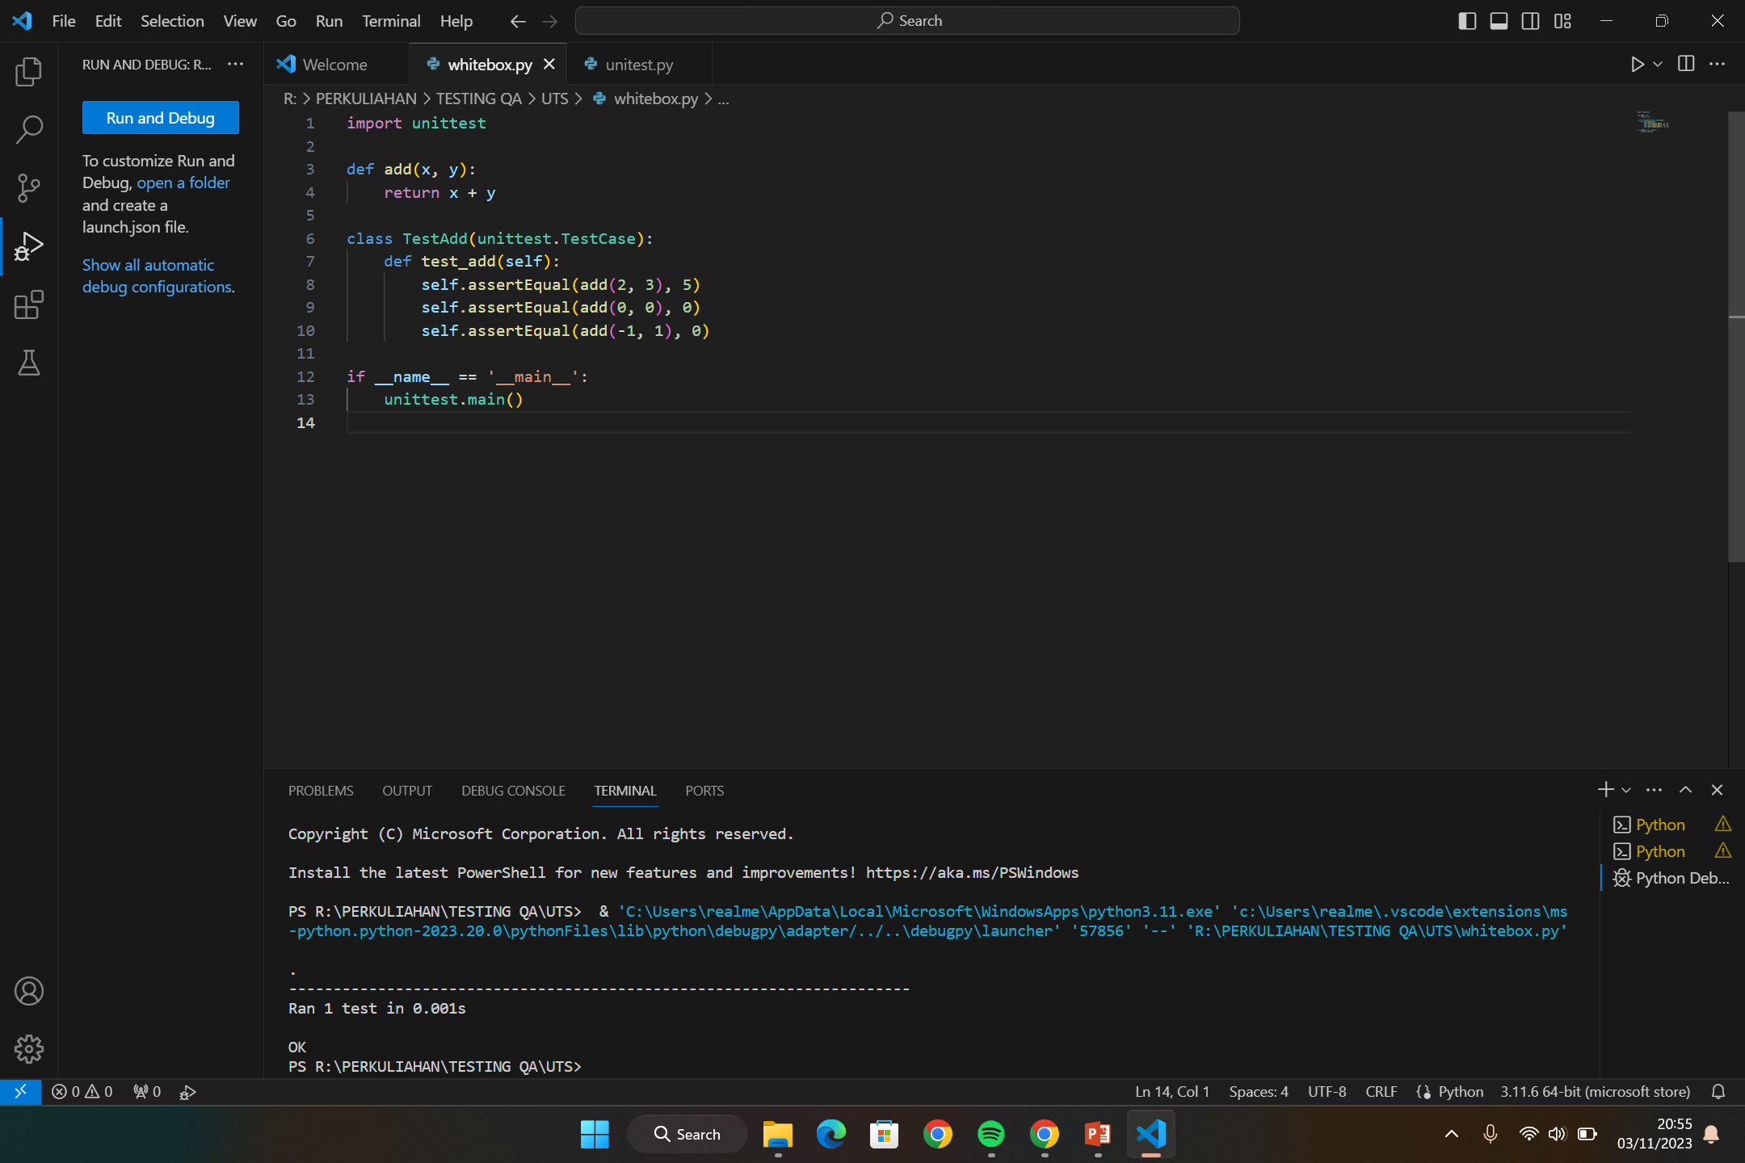
Implementasi Whitebox Testing dalam Python
Whitebox testing adalah teknik pengujian perangkat lunak yang dilakukan dengan memeriksa kode sumber program. Dalam bahasa Python, terdapat beberapa library yang dapat digunakan untuk melakukan whitebox testing, di antaranya adalah unittest, pytest, dan doctest.

Slide 4

UnitTest
Unit Test merupakan jenis test yang dilakukan untuk menguji setiap unit kode program secara terpisah dan mandiri. Unit dalam konteks ini bisa berupa fungsi, metode, atau kelas. Tujuan dari Unit Test adalah untuk memastikan bahwa setiap unit kode program dapat berfungsi dengan baik dan sesuai dengan spesifikasi yang telah ditetapkan sebelumnya. Selain itu, ketika unit test dilakukan secara menyeluruh, mereka dapat memberikan keyakinan bahwa komponen individu bekerja sesuai dengan yang diharapkan ketika digabungkan dalam sistem yang lebih besar.

Slide 5
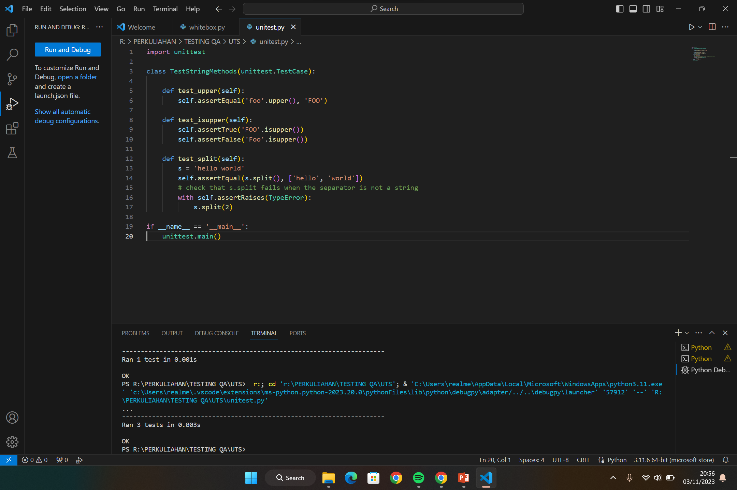
Implementasi Unit Test dalam Python
Unit Test merupakan jenis pengujian perangkat lunak yang dilakukan pada level terkecil kode program. Unit Test bertujuan untuk memastikan bahwa setiap unit atau bagian kode program berfungsi dengan baik dan sesuai dengan kebutuhan.

Slide 6
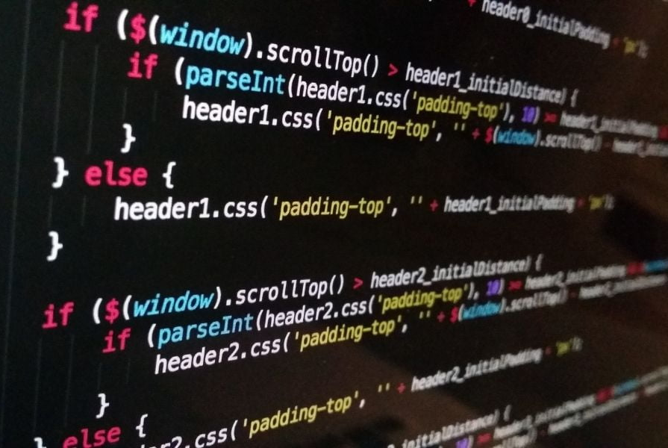
Pengertian
CI/CD
CI/CD adalah singkatan dari Continuous Integration (CI) dan Continuous Deployment (CD). Kedua konsep ini adalah praktik dalam pengembangan perangkat lunak yang bertujuan untuk meningkatkan produktivitas, kualitas, dan keandalan dalam proses pengembangan dan pengiriman perangkat lunak. Kedua praktik CI/CD ini bertujuan untuk meningkatkan efisiensi, transparansi, dan kualitas dalam siklus pengembangan perangkat lunak. Mereka memungkinkan pengembang untuk bekerja lebih cepat, mendeteksi masalah lebih awal, dan mengurangi risiko saat merilis perangkat lunak.

Slide 7
Contoh Implementasi
CI/CD dalam Python
Implementasi CI/CD dalam proyek Python melibatkan penggunaan alat-alat dan layanan yang mendukung otomatisasi pengujian (Continuous Integration - CI) dan pengiriman (Continuous Deployment - CD).
Jenkins adalah alat open-source yang memungkinkan pengembang untuk melakukan otomatisasi build, test, dan deploy.
Travis CI adalah alat CI/CD yang terintegrasi dengan GitHub.
CircleCI adalah alat CI/CD yang terintegrasi dengan GitHub dan GitLab.

Slide 8


Konfigurasi CI/CD
pada Proyek Python
Untuk mengkonfigurasi CI/CD pada proyek Python, langkah-langkah yang dapat diikuti antara lain :
1. Membuat file konfigurasi CI/CD, seperti .travis.yml atau Jenkinsfile, yang berisi instruksi untuk melakukan build, test, dan deployment.
2. Menentukan alat CI/CD yang akan digunakan, seperti Jenkins atau Travis CI.
3. Mengintegrasikan alat CI/CD dengan repositori proyek Python.
4. Menjalankan proses CI/CD secara otomatis setiap kali ada perubahan pada repositori proyek Python.

Slide 9
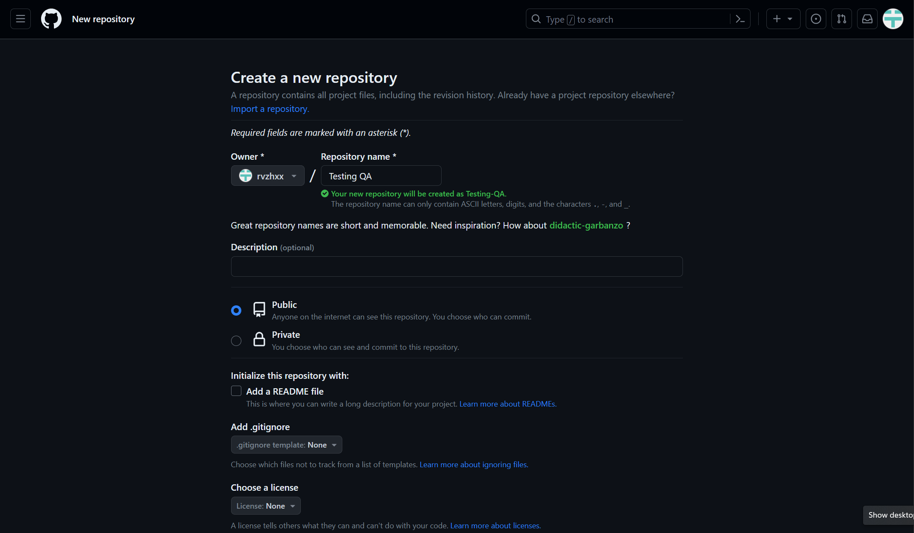
CREATE
REPOSITORY
Buatlah repository dengan menggunakan nama
Testing QA

Slide 10
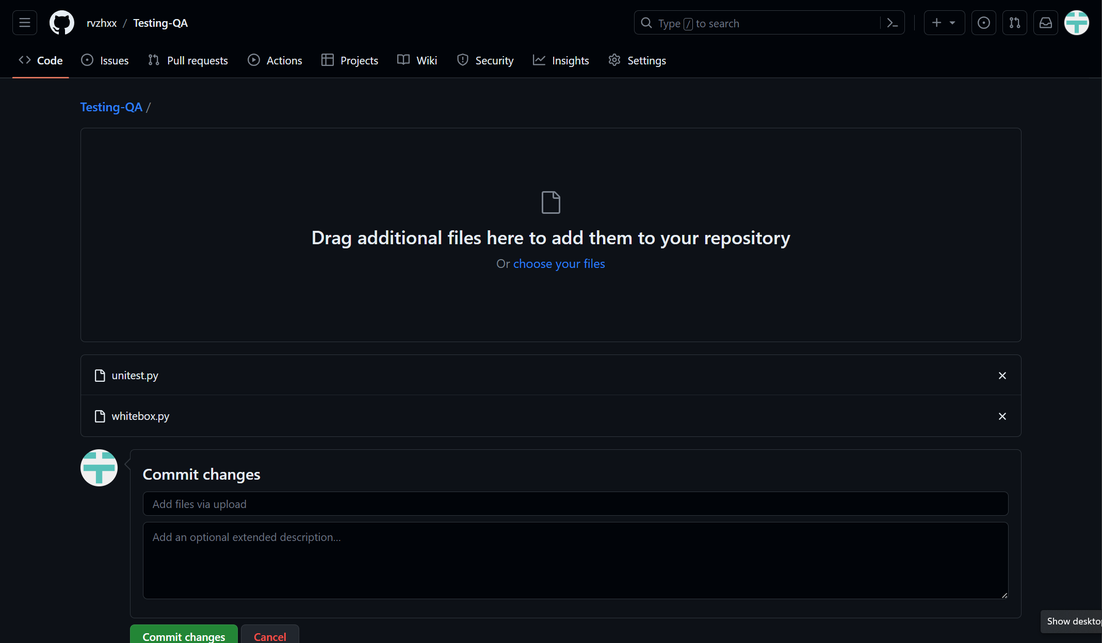
UPLOAD PROYEK
PYTHON
Upload file proyek python kedalam repository github

Slide 11
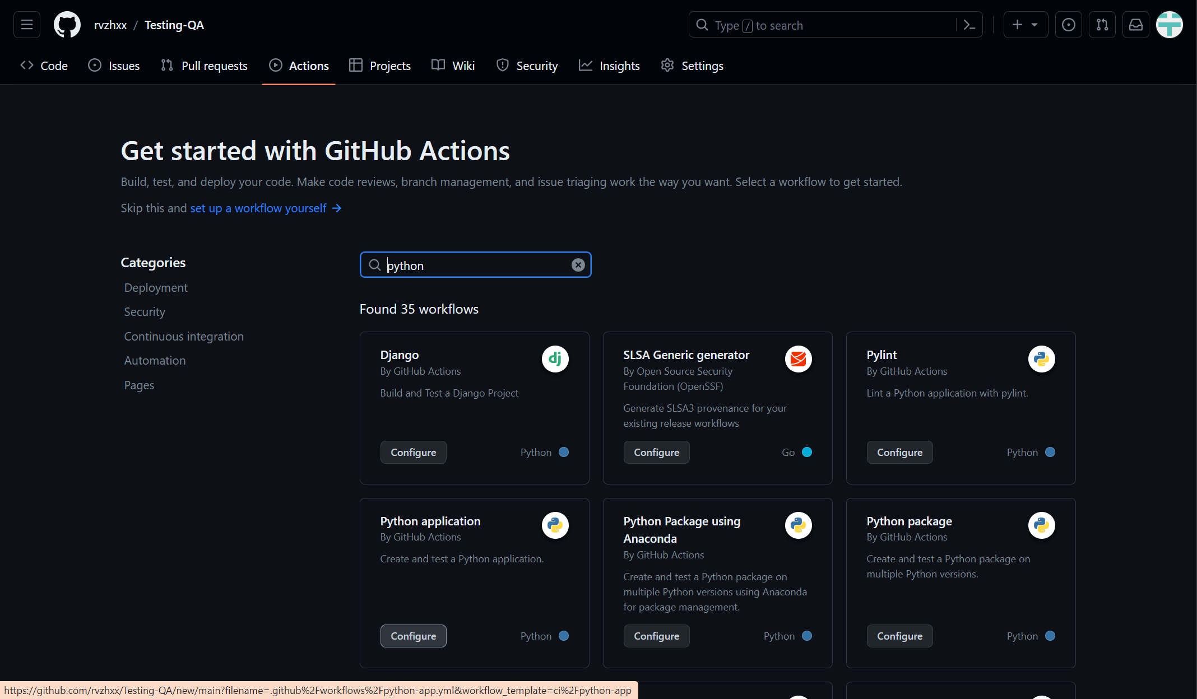
CLICK PYTHON APPLICATION
Setelah file terupload kemudian klik tab menu Action dan pilih Python Application

Slide 12
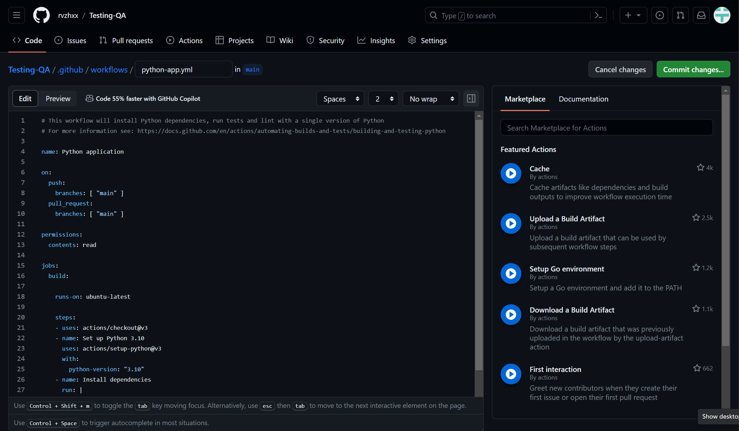
CLICK COMMIT FILE PROYEK PYTHON
Buat berkas konfigurasi CI/CD yang disebut .github/workflows/ci-cd.yml

Slide 13
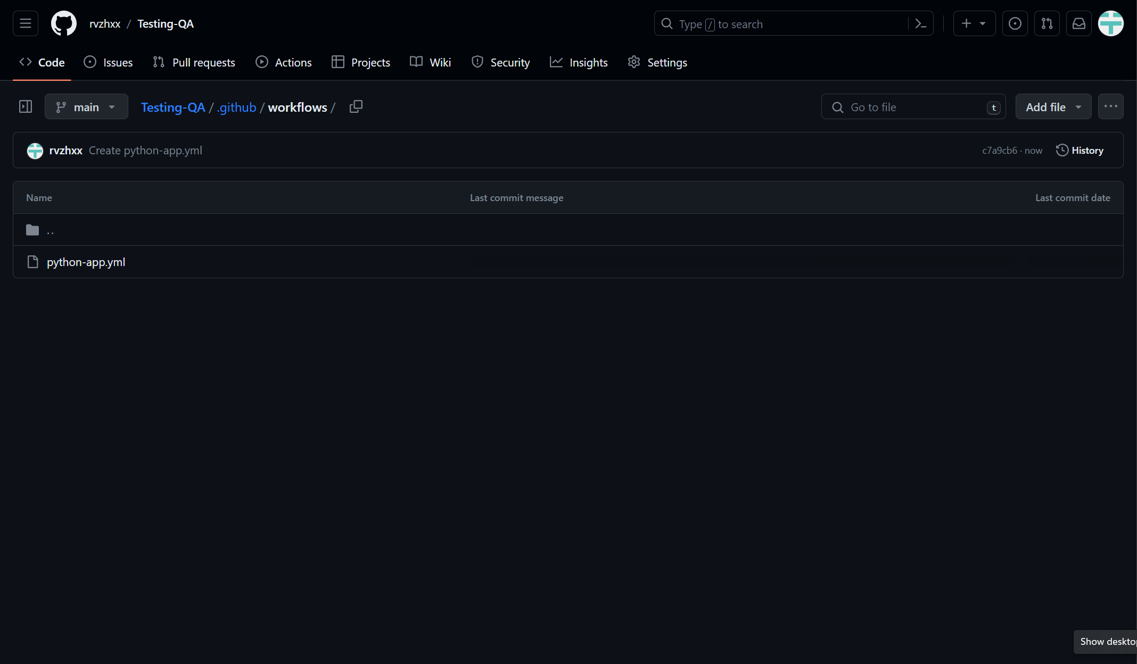
FINISH UPLOAD FILE
PYTHON
File Python sudah masuk
Ke Github

Slide 14


Refrensi
https://docs.python.org/3/library/unittest.html
https://realpython.com/python-testing/
https://www.atlassian.com/continuous-delivery/ci-cd-python
https://circleci.com/docs/2.0/language-python/

Slide 15

Terima
Kasih

